Slide 1
访问控制

Slide 2
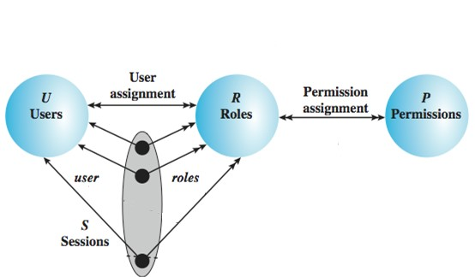


























RBAC基础模型
Role 1
Role 2
Role 3

Slide 3
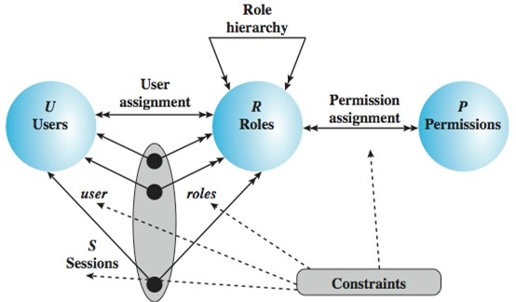
RBAC高级模型
RBAC0：基础模型
RBAC1：层次模型
RBAC2：约束模型
RBAC3：0 + 1 + 2 = 3

Slide 4
RBAC几个关键
控制颗粒度问题
权限的抽象（函数？）
组织结构问题
动态访问控制

Slide 5
线上书店的访问控制系统
几种角色？
控制颗粒度？
哪些controller方法？

Slide 6
Spring Security的访问控制
WebSecurityConfigurerAdapter
UserDetailsService
preAuthorize

Slide 7
代码阅读…
@Override
public UserDetails loadUserByUsername(String userNameOrEmail) throws UsernameNotFoundException {
Optional<User> userOptional = userRepository
.findByUserNameOrEmail(userNameOrEmail, userNameOrEmail);
User user = userOptional.orElseThrow(() ->
new UsernameNotFoundException(String.format("The username or email Id %s doesn't exist",
userNameOrEmail))
);
List<GrantedAuthority> authorities = new ArrayList<>();
user.getRoles().forEach(role -> {
authorities.add(new SimpleGrantedAuthority(role.getRoleName()));
});
UserDetails userDetails = new org.springframework.security.core.userdetails.
User(user.getUserName(), user.getPassword(), authorities);
return userDetails;
}

Slide 8
应用与SpringSecurity的集成
配置：public class WebSecurityConfig extends WebSecurityConfigurerAdapter
应用与引擎的连接：UserDetailsService
org.springframework.security.core.userdetails.User
SimpleGrantedAuthority

Slide 10
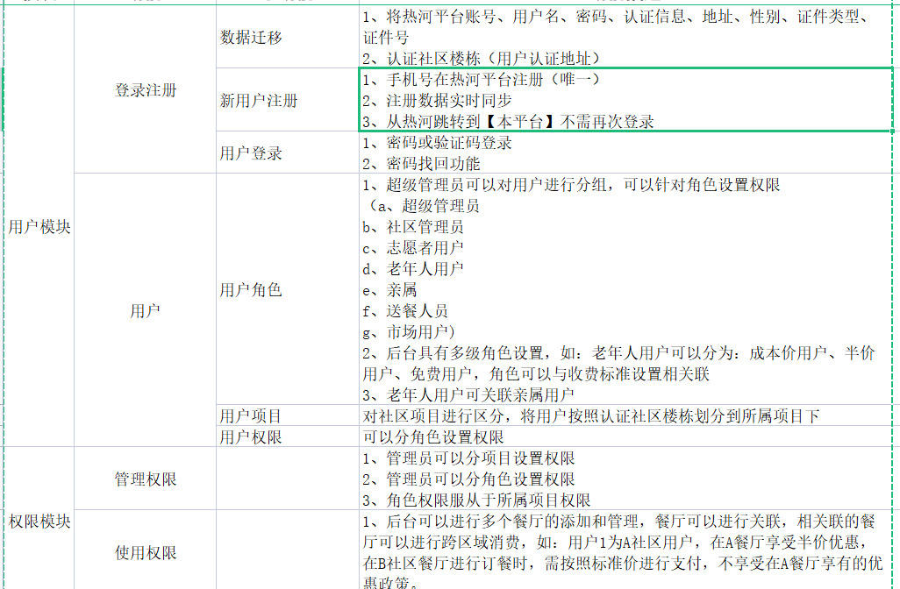
项目需求分析
bb

Slide 11
访问控制机制伸缩性
MicroService(https://github.com/baiyuqi/BookStoreApp-Distributed-Application.git)
OAuth2（第三方登录授权协议，为什么用到内部应用？）
Jwt(https://datatracker.ietf.org/doc/html/rfc7519)
实训课内容

